Slide 1



学生管理系统
汇报人： 23201837-李茂田 23201826-熊锋 23201812-邢沂炜
汇报时间：2024.07.24

Slide 2

目录
CONTENTS
1
项目介绍与背景
4
项目需求分析
2
团队介绍与分工
5
系统设计
3
项目调研

Slide 3
目录
CONTENTS
6
开发环境与技术清单
9
项目开发中遇到的问题和解决方案
7
核心功能设计过程
10
项目总结
8
核心功能关键代码、运行效果和测试

Slide 4



项目介绍与背景
开发背景
随着教育信息化的推进，学校、教育机构和教育管理部门需要一个更高效、集成化的平台来管理学生的信息和教学活动。鉴于此，学生管理系统的研究与设计具有很强的必要性。
技术背景支持
数据库，用户界面设计，JAVA的有关知识

Slide 5
项目介绍与背景
开发目标
建立一个C / S系统，能够根据不同角色的权限，分别为学生、教师和教务处管理员提供功能，包括学生信息查询、发表留言、学生成绩录入、考试成绩查询的功能
团队组建完善
团队分工完善，难题协作解决，效率较高。

Slide 6
团队介绍和分工
姓名 | 角色 | 软件调研 | 需求分析 | 系统设计 | 编码实现 | 软件测试
23201837 李茂田 | 组长 | C/S信息系统调研，河北某高校学生信息管理系统调研 | 系统结构，登录注册需求分析；方案设计分析与总结 | 总体架构设计，用户登录注册架构设计，用户界面设计；综合考虑 | 编码用户登录界面，主窗口界面，成绩增删改查，成绩正态曲线生成与分析；编码操作日记自动录入和显示界面；重构主框架界面菜单栏； | 全栈Debug；发现与解决修改密码后不关闭主界面；无法录入自定义学号；成绩基本信息与正态曲线图两窗口无法同步关闭的Bug；
23201826 熊锋 | 组员 | 典型相似项目功能·技术分析 | 学生信息管理模块 系统非功能性需求 | 学生信息管理模块 课程成绩管理模块 数据库设计概述 | 选课功能 成绩管理功能 年级管理功能 课程管理功能 | 信息管理模块测试 选课管理模块测试 数据库功能模块测试
23201812 邢沂炜 | 组员 | 典型相似项目功能、技术分析，技术发展方面分析与总结 | 项目的可行性分析及方案比选，功能模块 | 文档介绍，系统概述，设计约束 | 登录模块，开始模块，学生信息管理模块，教师信息管理模块，界面设计，查找bug | 前言，软件测试概述，登录模块，开始模块，用户管理模块

Slide 7

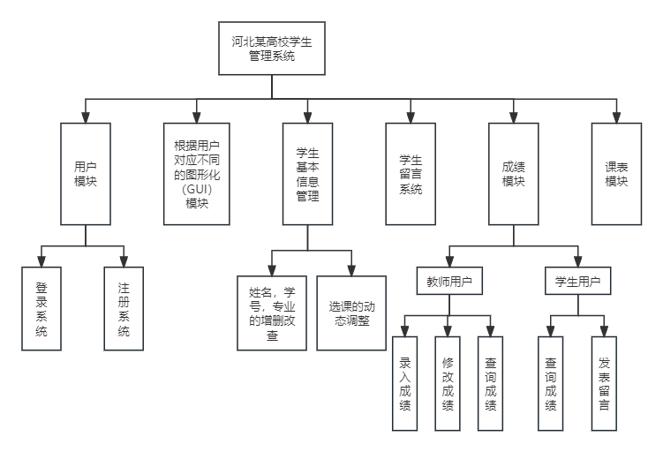

项目调研
这是在调研过程中发现的与该项目相似的案例结构图

Slide 8
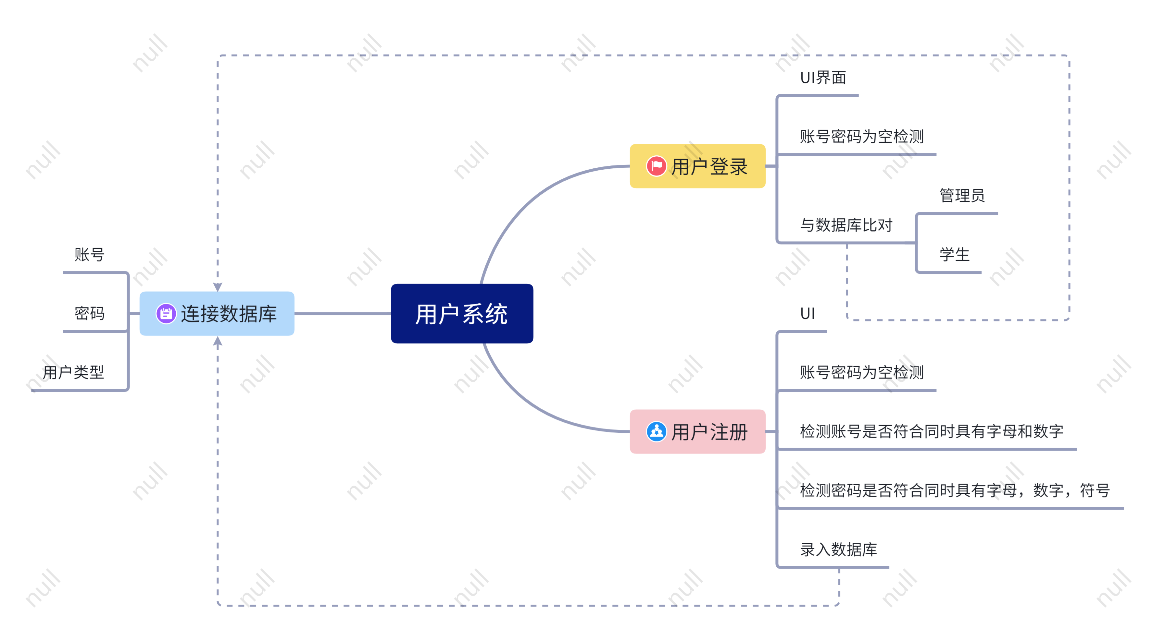
项目调研
该项目相似的案例的具体模块分析：
用户模块

Slide 9
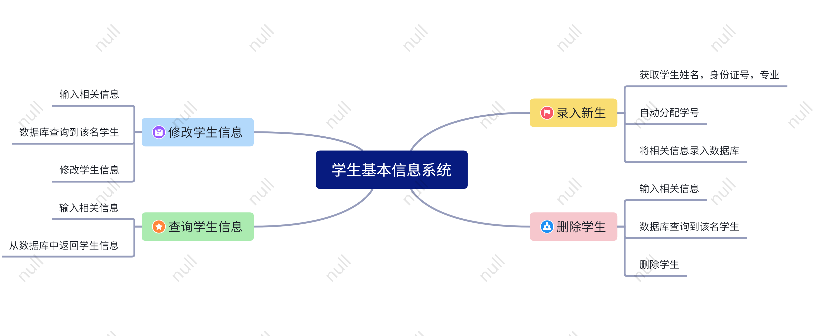
项目调研
该项目相似的案例的具体模块分析：
学生管理系统

Slide 10
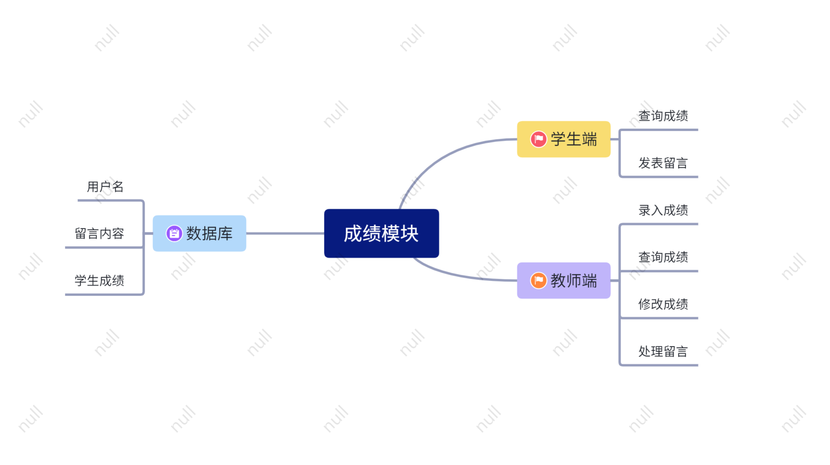
项目调研
该项目相似的案例的具体模块分析：
成绩模块

Slide 11

项目需求分析
登录模块
用户输入账号，密码，账号类型，再进入相应的账号数据库进行账号密码比对。如果正确，进入对应的系统，对应不同的GUI界面；如果错误，提示重新输入。

Slide 12
项目需求分析
信息管理模块
1.可以根据用户的类型提供不同的信息管理功能。例如管理员就可以对学生，教师，课程，年级，班级信息进行信息管理功能操作。而老师与学生则没有信息管理功能。 2.信息管理对于不同的对象有不同的功能，对于学生和课程除了所有对象都有的增，删，改之外还具有查询功能。

Slide 13
项目需求分析
课程管理模块
1.具有为学生个人添加选课的功能，满足个性化需求（参考选修课）。
2.能够具有按班级批量添加课程的功能（参考教务系统的必修课）
3.支持学生或者教师管理员等查看学生个人选课情况。

Slide 14
项目需求分析
成绩管理模块
1.教师或着管理员可以为学生添加学生的成绩 2.学生可以查看自己的成绩，以便于了解自己的成绩。 3.教师或者管理员可以打开选课总览查看各个分数段学生分布，以及平均分等基本数据，便于改进教学。

Slide 15
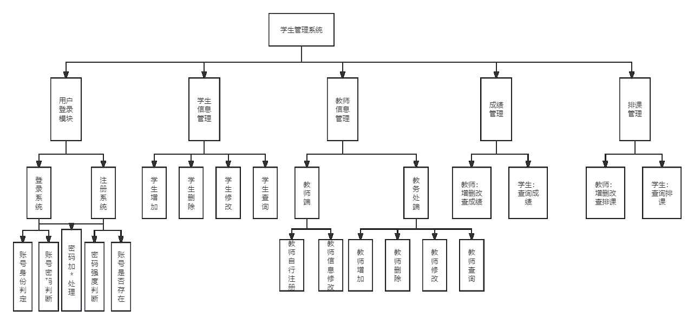
功能模块设计
系统设计
总述

Slide 16
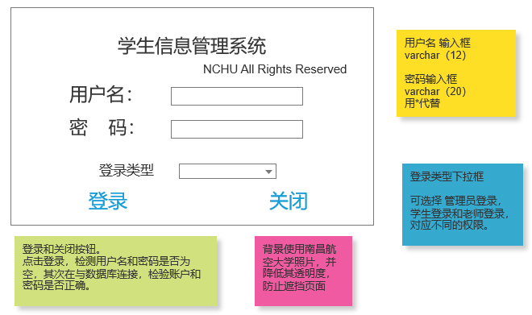
系统设计
用户界面设计
登录界面
该系统主要面向学校管理人员、教师和学生，他们可以使用该系统来管理学生信息。

Slide 17
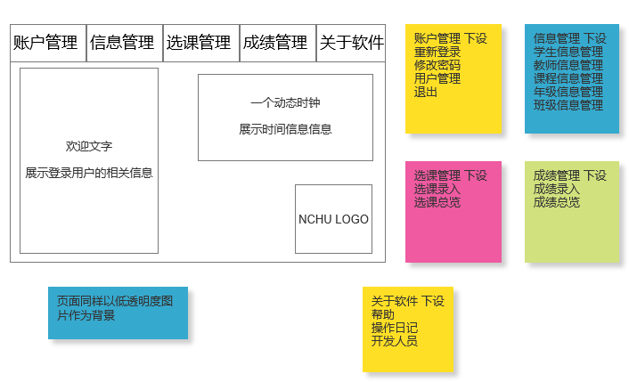
系统设计
用户界面设计
功能界面
这是一个用于管理学生成绩和课程信息的系统界面，其中包含了成绩管理、选课情况、后台管理等功能。

Slide 18
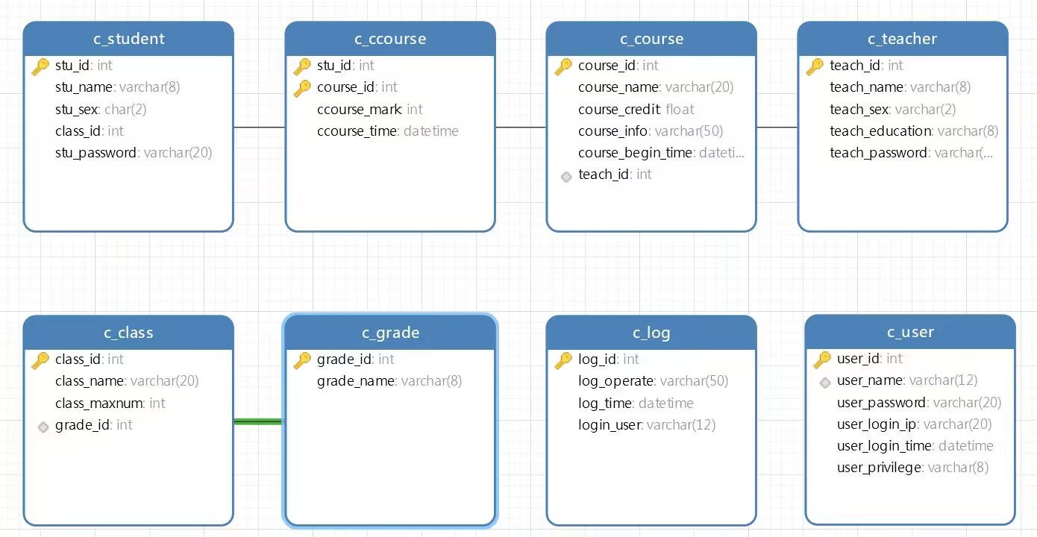
数据库设计
数据库表设计
系统设计

Slide 19
开发环境和技术清单
开发环境：Java JDK1.8 MySQL 8.0
技术清单 ：数据库，用户界面设计，JAVA的有关知识

Slide 20
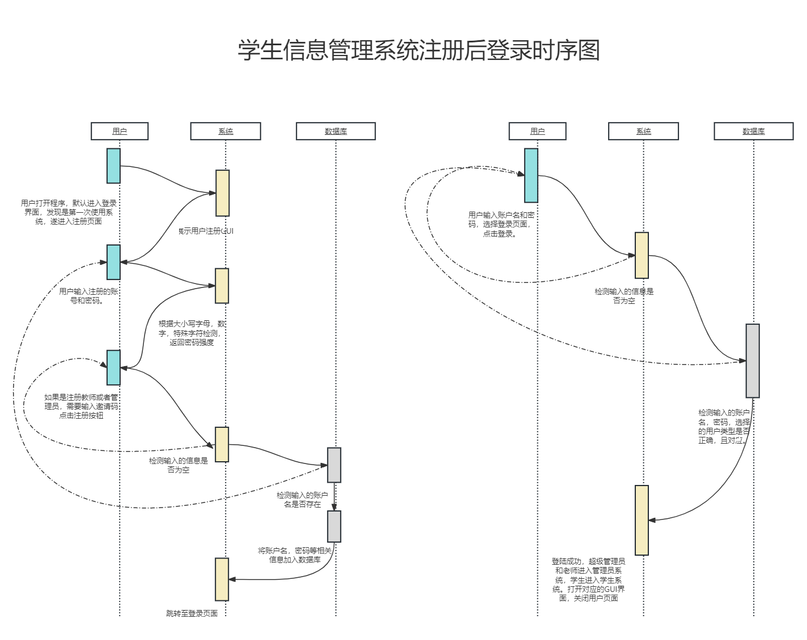
核心功能设计

Slide 21
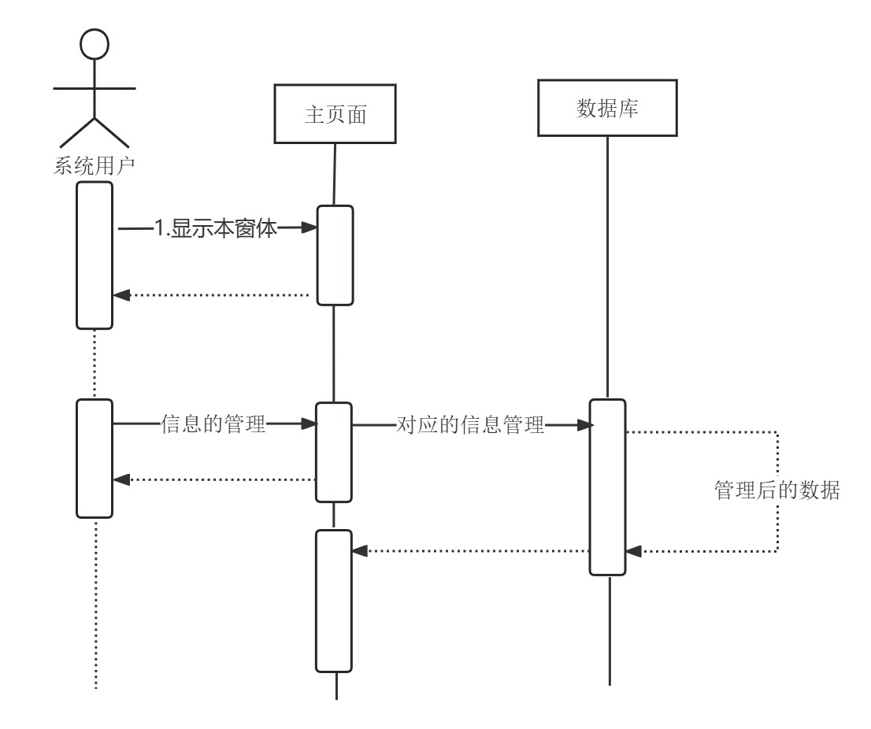
核心功能设计

Slide 22
核心功能关键代码、运行效果和测试

Slide 23
项目开发中遇到的问题和解决方案
SQL注入问题
解决方案：使用PreparedStatement防止注入问题
学生学号可修改（不合逻辑）
解决方案：改为不可修改
成绩统计图关闭时整个系统关闭
解决方案：重写方法

Slide 24
项目总结
在这个项目中，我们组由三人组成，每个人分工合作，尽管最初选择的架构设计不同导致了我们想要实现的效果有些困难。在这过程中，我们的成员曾经争论过一些问题，但是我们全力寻找可能的解决方案和函数方法，并与同学进行了深入讨论，收获颇丰。
这次暑期实训让我们深入了解了项目的构建、实施和完成的整个过程，也让我们接触到了许多之前未曾涉及的算法、语法知识以及环境配置。从开始的迷茫到测试的成功实现，都令我们收获颇丰。一开始压力让我们感到挑战但我们从中汲取了力量，启动了项目的构思并最终实现了我们的想法。
我清楚记得那些日日夜夜，我们埋头查阅相关资料，不断完善我们的项目。这次实训让我深刻认识到了团队合作的重要性和默契配合的价值。在这段实践中，我收获颇丰，也深信如果有下一次机会，我们能够做得更出色。

Slide 25
谢谢观看

